Slide 1
DateTime API, λ-выражения, Stream API, Optionals
CROC Java School 2020

Slide 2
Часы и API для работы со временем
long System.currentTimeMillis() — количество миллисекунд, прошедшее с наступления полуночи 1 января 1970 года на Гринвичском меридиане минус число високосных секунд, с точки зрения системных часов
Гранулярность может быть больше миллисекунды.
«Замирают» при вставке високосной секунды.
Значения могут «скакать» в обе стороны при синхронизации через NTP
используется для генерации штампов времени
long System.nanoTime() — монотонные часы
Наносекундная точность
Нет привязки к «календарному» времени
На больших периодах может быть заметна неточность хода часов
используется при замерах периодов времени в переделах одной машины

Slide 3
DateTime API
Java 1.0 – Date
Java 1.1 – Calendar
Для их форматирования используется DateFormat
Java 8+:
LocalDate, LocalTime, LocalDateTime, Instant, Duration, Period
ZoneId, ZonedDateTime
DateTimeFormatter для их форматирования и парсинга

Slide 4
Instant
Представляет конкретный момент, точку во времени
UNIX time под капотом
код

Slide 5
LocalDate, LocalTime, LocalDateTime
Дата и время в обыденном понимании, без привязки к часовым поясам, т.е., без привязки к Instant
код

Slide 6
Duration, Period
Duration – промежуток (количество) времени между двумя временными точками
Period – разница во времени между датами в днях
код

Slide 7
Форматирование и парсинг
Класс DateTimeFormatter
Класс DateTimeFormatterBuilder
код

Slide 8
Часовые пояса, ZonedDateTime
Класс ZoneId
Класс LocalDateTime
код

Slide 9
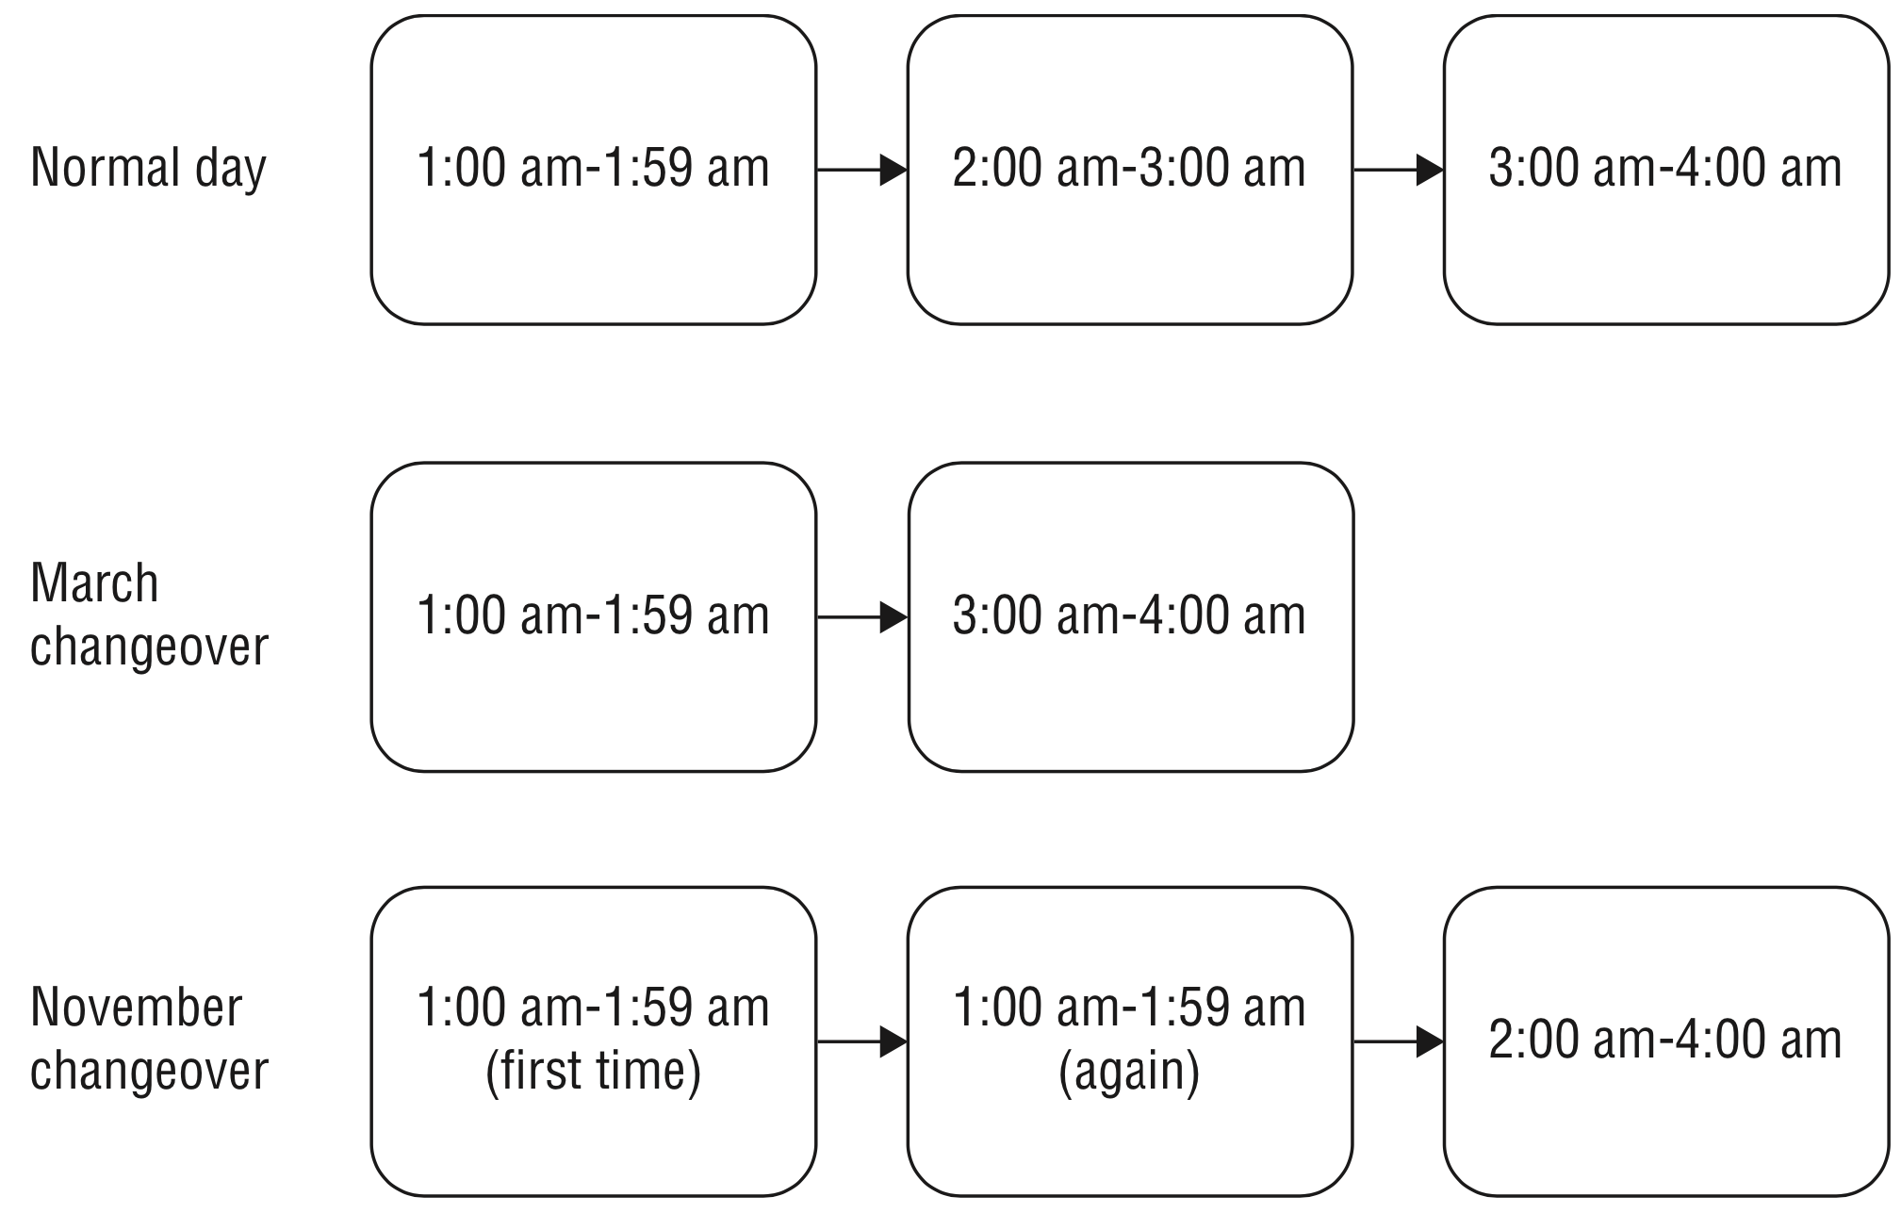
Перевод времени (DST, Daylight Savigns Time)

Slide 10
Лямбда-выражения
код
(int i) -> { return i + 1; }
int i -> i + 1
(int i, int j) -> i + j
() -> { System.out.println(“Hello World”); }
() -> System.out.println(“Hello World”)

Slide 11
Функциональные интерфейсы
Функциональный интерфейс — интерфейс, у которого ровно один абстрактный метод (понятно, реализацией какого метода является лямбда)
Может быть помечен аннотацией @FunctionalInterface, хотя это не обязательно
Если метод интерфейса подходит по параметрам и возвращаемому значению лямбды, то лямбду можно присвоить в переменную с типом этого интерфейса:
//можно не указывать типы переменных лямбды, компилятор их вычислит
Comparator<String> c = (s1, s2) -> s1.length() - s2.length();
код с применением лямбд

Slide 12
Замыкания (closures)
Замыкания – лямбды, в теле которых используются переменные, объявленные за ее пределами, и не являющиеся ее параметрами
Таким образом, лямбды включают в себя:
код
параметры
внешние переменные лямбды
Внешние переменные лямбда-выражений должны быть «effectively final»

Slide 13
Method references (ссылки на методы)
Если тело лямбды сводится к вызову одного метода, то его можно заменить ссылкой на этот метод
// в теле метода вызывается один метод println
i -> System.out.println(i)
// можно заменить на:
System.out::println
// также вызывается только один метод pow
(x, y) -> Math.pow(x, y)
// можно заменить на:
Math::pow

Slide 14
Способы определения method reference
object::method | (x, y, z…​) -> object.method(x, y, z…​)
Class::instanceMethod | (x, y, z…​) -> x.instanceMethod(y, z…​)
Class::staticMethod | (x, y, z…​) -> Class.staticMethod(x, y, z…​)
Class::new | (x, y, z…​) -> new Class(x, y, z…​)
Class[]::new | (int i) -> new Class[i]

Slide 15
Готовые функциональные типы
Функциональный интерфейс | Типы параметров | Возвращаемый тип | Название абстрактного метода | Дефолтные методы
Runnable | - | void | run | -
Supplier<T> | - | T | get | -
Consumer<T> | T | void | accept | andThen
BiConsumer<T, U> | T, U | void | accept | andThen
Комбинирование консьюмеров:
Consumer<String> foo = ...
List<String> list = ...
//Составной консьюмер, отправляющий
//объект сначала в первый, потом во второй
Consumer<String> bar = foo.andThen(list::add);

Slide 16
Функции
Функциональный интерфейс | Типы параметров | Возвращаемый тип | Название абстрактного метода | Дефолтные методы
Function<T, R> | T | R | apply | compose andThen identity
BiFunction<T, U, R> | T, U | R | apply | andThen
Композиция функций и identity:
f.andThen(g) | g(f(x))
f.compose(g) | f(g(x))
Function.identity | x -> x

Slide 17
Операторы
Функциональный интерфейс | Типы параметров | Возвращаемый тип | Название абстрактного метода | Дефолтные методы
UnaryOperator<T> | T | T | apply | compose, andThen, identity
BinaryOperator<T> | T, T | T | apply | andThen, maxBy,minBy
сompose, andThen, и identity работают так же
minBy, maxBy принимают в качестве параметра компаратор и возвращают бинарный оператор, возвращающий минимальное или максимальное значение

Slide 18
Предикаты
Функциональный интерфейс | Типы параметров | Возвращаемый тип | Название абстрактного метода | Дефолтные методы
Predicate<T> | T | boolean | test | and, or, negate, isEqual
BiPredicate<T, U> | T, U | boolean | test | and, or, negate
Predicate<T> a = ...
Predicate<T> b = ...
a.and(b).negate();
// ! (a(x) & b(x)
//Двуместный предикат
(x,y)-> Objects.equals(x, y)
Objects::equals
//Одноместный предикат
y -> Objects.equals(x, y)
Predicate.isEqual(x)

Slide 19
Функциональные интерфейсы для примитивных типов
p, q is int, long, double; P, Q is Int, Long, Double
Функциональный интерфейс | Типы параметров | Возвращаемый тип | Название абстрактного метода
BooleanSupplier | none | boolean | getAsBoolean
PSupplier | none | p | getAsP
PConsumer | p | void | accept
ObjPConsumer<T> | T, p | void | accept
PFunction<T> | p | T | apply
PToQFunction | p | q | applyAsQ
ToPFunction<T> | T | p | applyAsP
ToPBiFunction<T, U> | T, U | p | applyAsP

Slide 20
Stream API
Появился в Java 8
Предназначен для обработки конечных и потенциально бесконечных наборов данных
Декларативный подход

Slide 21
Типичный сценарий Stream API
фильтрация данных
преобразование данных
агрегирование / сбор / совершение действий над данными

Slide 22
Типичный сценарий Stream API
фильтрация данных
преобразование данных
агрегирование / сбор / совершение действий над данными

Slide 23
Категории методов Stream API
//Создание стрима
Data.People.stream()
//промежуточные операции
.filter(person ->
person.getGender().equals(Gender.FEMALE)) .filter(person ->
person.getDateOfBirth()
.isAfter(LocalDate.of(2000, 12, 31))) .map(Person::getName) .distinct()
//терминальные операции
.forEach(System.out::println)

Slide 24
Создание стрима
//Пустого
Stream<Foo> stream0 = Stream.empty();
//Перечислением элементов
Stream<String> stream1 = Stream.of("a", "b", "c", "d");
//Из массива
Stream<String> stream2 = Arrays.stream("a b c d".split(" "));
//Из коллекции
List<String> strings = ...
Stream<String> stream3 = strings.stream();
//Из API
Path path = Paths.get(...);
Stream<Path> stream4 = Files.list(path);

Slide 25
Конкатенация, генерация стримов
//конкатенация
Stream<Foo> s1 = ...;
Stream<Foo> s2 = ...;
Stream<Foo> s = Stream.concat(s1, s2);
//генерация
Stream<Double> randoms = Stream.generate(Math::random);
//Итеративно
Stream<Integer> integers = Stream.iterate(0, x -> x + 1);
//Предпочтительнее
IntStream range = IntStream.range(0, 1000);
Также см. Spliterator

Slide 26
Summary по созданию стримов
Чаще всего стримы создаются стандартными путями – либо путем вызова stream() у коллекций, либо с помощью генератора
Чаще всего, свой Spliterator реализовывать не нужно
Существуют "примитивные стримы" (три типа):
IntStream (эффективнее, чем Stream<Integer>)
LongStream (эффективнее, чем Stream<Long>)
DoubleStream (эффективнее, чем Stream<Double>)

Slide 27
Преобразования стримов
Получение «головы» стрима
limit
takeWhile
Получение «хвоста» стрима
skip
dropWhile
Фильтрация
filter

Slide 28
Отладочный метод peek
Не меняет исходный стрим
Предназначен для «подглядывания» за промежуточным состоянием элементов
В качестве аргумента часто используется System.out::println
Stream<T> peek(Consumer<? super T> action);

Slide 29
Терминальные операции
//получить первый элемент
Optional<T> findFirst();
//получить любой элемент
Optional<T> findAny();
//проверить, удовлетворяет ли условию...
//...любой элемент
boolean anyMatch(Predicate<? super T> predicate);
//...все элементы
boolean allMatch(Predicate<? super T> predicate);
//...ни один из элементов
boolean noneMatch(Predicate<? super T> predicate);

Slide 30
forEach
void forEach(Consumer<? super T> action);

Slide 31
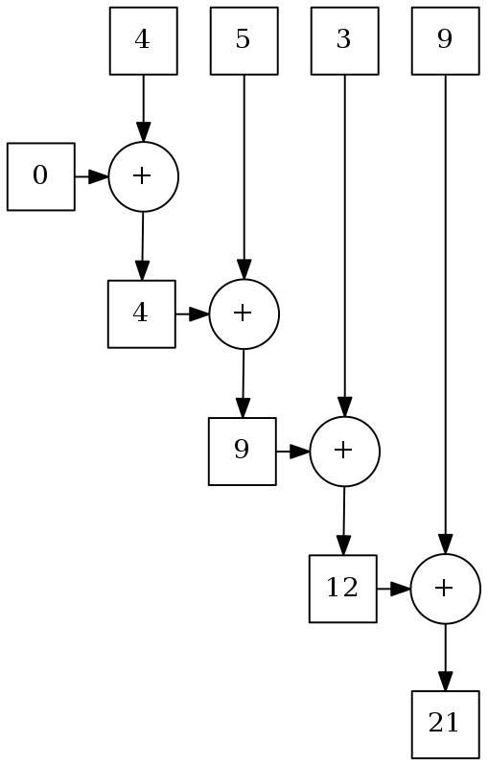
reduce
T reduce(T identity,
BinaryOperator<T> accumulator);
Optional<T> reduce(BinaryOperator<T> accumulator);

Slide 32
Готовые редьюсы
Доступные во всех стримах:
count — в общем случае требует пересчёта всех элементов
max(Comparator), min(Comparator)
Доступные в стримах примитивов:
sum
average
summaryStatistics — count, sum, min и max «в одном флаконе»

Slide 33
Метод сборки результатов collect
Типовые параметры:
T — тип элементов стрима
A — тип аккумулятора, промежуточной структуры данных, в которой всё собирается
R — тип результата
В отличие от reduce, работающего с иммутабельными объектами, мутирует аккумулятор.
<R, A> R collect(Collector<? super T, A, R> collector);

Slide 34
Интерфейс Collector<T, A, R>
T — тип элементов стрима
A — тип аккумулятора, промежуточной структуры данных, в которой всё собирается
R — тип результата
public interface Collector<T, A, R> {
Supplier<A> supplier();
BiConsumer<A, T> accumulator();
Function<A, R> finisher();
BinaryOperator<A> combiner();
Set<Characteristics> characteristics();
}
//например: class ToListCollector<T> implements Collector<T, List<T>, List<T>>

Slide 35
Готовые коллекторы
Существует много готовых реализаций, которые можно комбинировать
//java.util.stream.Collectors
Collector<T, ?, List<T>> toList()
Collector<T, ?, Set<T>> toSet()
Collector<T, ?, C extends Collection<T>> toCollection(Supplier<C> collectionFactory)
//Пример применения
Stream<Foo> myStream = ...
List<Foo> list = myStream.collect(Collectors.toList());

Slide 36
Сборка стрима в мапу
Collector<T, ?, Map<K,U>> toMap(
Function<? super T, ? extends K> keyMapper,
Function<? super T, ? extends U> valueMapper)
//Пример применения
Stream<Person> people = ...
Map<Integer, Person> idToPerson = people.collect(
Collectors.toMap(Person::getId, p->p));
//Также можно указать mergeFunction и mapSupplier.

Slide 37
Соединение элементов стрима в строку
static Collector<CharSequence, ?, String> joining()
//Пример использования menuStream.map(Dish::getName).collect(Collectors.joining(", ");
//то же самое можно сделать и без стримов:
static String join(
CharSequence delimiter,
Iterable<? extends CharSequence> elements)

Slide 38
Соединение элементов стрима в строку
static Collector<CharSequence, ?, String> joining()
//Пример использования menuStream.map(Dish::getName).collect(Collectors.joining(", ");
//то же самое можно сделать и без стримов:
static String join(
CharSequence delimiter,
Iterable<? extends CharSequence> elements)

Slide 39
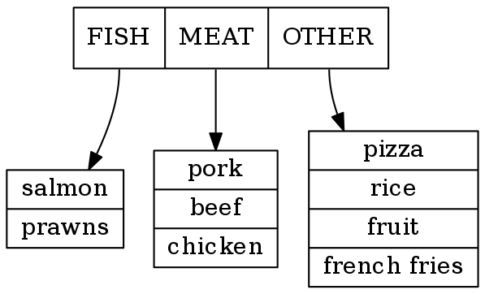
Группировка элементов стрима
Map<Dish.Type, List<Dish>> dishesByType = menu.stream().collect(Collectors.groupingBy(Dish::getType));

Slide 40
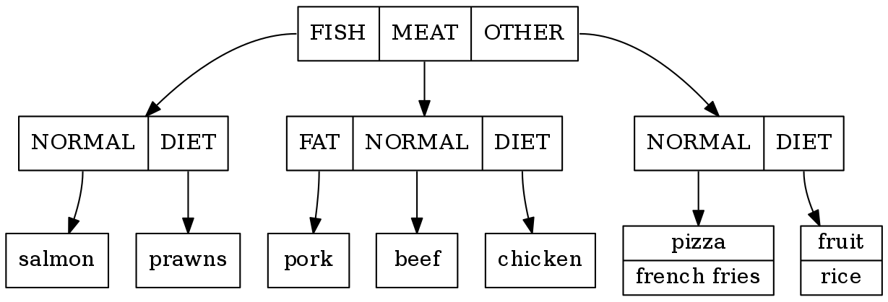
Вложенная группировка (Downstream Collectors)
Map<Dish.Type, Map<Dish.CaloricLevel, List<Dish>>>
dishesByTypeAndCaloricLevel =
menu.stream().collect(Collectors
.groupingBy(Dish::getType,
Collectors.groupingBy(Dish::getCaloricLevel)));

Slide 41
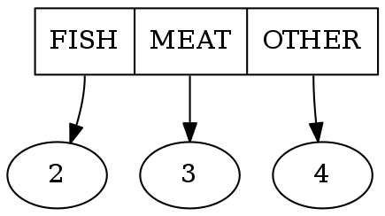
Вложенные коллекторы
Вложенными коллекторами можно не только сортировать:
Map<Dish.Type, Long> typesCount =
menu.stream().collect(Collectors
.groupingBy(Dish::getType, Collectors.counting()));

Slide 42
Готовые downstream collectors
// терминальные
counting()
summingInt(ToIntFunction<? super T> mapper)
summingLong(ToLongFunction<? super T> mapper)
summingDouble(ToDoubleFunction<? super T> mapper)
maxBy(Comparator<? super T> comparator)
minBy(Comparator<? super T> comparator)
// с возможностью продолжить цепочку downstream
filtering(Predicate<? super T> predicate, downstream)
mapping(Function<? super T, ? extends U> mapper, downstream)
flatMapping(Function<? super T, ? extends Stream<? extends U>> mapper, downstream)

Slide 43
Параллельные стримы
Метод .parallel() включает параллелизацию обработки.
parallel можно вызвать в любом месте цепочки вызовов
Пользоваться надо с осторожностью, понимая ограничения и применимость
метод .sequential() переключает стрим обратно в последовательный способ обработки

Slide 44
Optional
//Создание
Optional.empty(); //пустой
Optional.of(x); //NPE если x == null
Optional.ofNullable(x); //пустой или с x-ом
//Получение значения
o.get();
o.orElse(other);
o.orElseGet(()->calcOther());
o.orElseThrow(()->new IllegalStateException());

Slide 45
Optional.map, Optional.flatMap
Optional<Insurance> optInsurance = Optional.ofNullable(insurance);
Optional<String> name = optInsurance.map(Insurance::getName);
Optional<Person> person = ...
//person.map(Person::getCar) вернёт Optional<Optional<Car>>!!
String insuranceName = person.flatMap(Person::getCar)
.flatMap(Car::getInsurance)
.map(Insurance::getName)
.orElse("Unknown");

Slide 46
Optional.filter
String insuranceName =
person.filter(p -> p.getAge() >= minAge)
.flatMap(Person::getCar)
.flatMap(Car::getInsurance)
.map(Insurance::getName)
.orElse("Unknown");

Slide 47
Правила использования Optional
«Лобовое» использование Optional — хуже, чем null
Переменная с типом Optional никогда не должна быть null.
Поля с типом Optional бесполезны: проверка на «непустоту» этого поля не лучше проверки на null, цена — дополнительный объект.
Не кладите Optional-ы в коллекции.
В целом, Optional — для возвращаемых значений, а не для аргументов методов.

